Slide 1

PROYECTO “PlanificApp”
PRESENTACIÓN FINAL CAPSTONE

Slide 2
PROYECTO “PlanificApp”
Claudio Córdova
Scrum Master
Creación y revisión de código
Documentación
Testing
INTEGRANTES DEL PROYECTO
Ian Cortés
Scrum Team
Creación y revisión de código
Documentación
Testing

Slide 3

PROYECTO “PlanificApp”
Descripción del Proyecto
warning Problema o Dolor
lightbulb Propuesta de Solución
La falta de organización en la vida diaria entrega problemas y poca claridad, dificultando el buen desempeño que podemos llegar a tener.
Desarrollamos una aplicación que contempla un planificador automático, el cual ayudará al usuario armando un horario que cumpla con sus necesidades, ajustándose en 3 enfoques distintos.

Slide 4

PROYECTO “PlanificApp”
Objetivos del Proyecto
Objetivo General
Desarrollar una aplicación de escritorio de planificación semanal inteligente que permita a los usuarios generar automáticamente un cronograma semanal personalizado y coherente, según el enfoque al que decidan optar.
Objetivos Específicos
Reducir en un 50% el tiempo que los usuarios invierten en su planificación semanal, en 6 meses.
Alcanzar que un 70% de los usuarios sean de carácter “activo” en los primeros 3 meses tras el despliegue final.
Convertir al 40% de los usuarios gratuitos en usuarios de pago, en 4 meses.
Atraer un 15% de usuarios directos a la versión de pago, sin pasar por la versión gratuita, en 5 meses.
Lograr que un 70% de los usuarios de pago hagan uso continuo del motor de generación semanal, en 6 meses.

Slide 5
PROYECTO “PlanificApp”
Alcances y limitaciones del proyecto
Alcance
Limitaciones
Registro Multidimensional: Captura de actividades con metadatos de tipo, ubicación y tiempos.
Priorización Dinámica: Clasificación en 5 niveles con fluctuación automática según el tiempo restante.
Generación Automática: Motor de sugerencias semanales disponible en 3 enfoques (equilibrado, enfocado, relajado).
Gestión de Restricciones: Integración de feriados, horas funcionales, sueño y bienestar personal.
Realismo Logístico: Cálculo de traslados mediante Google Maps API, consideración en el tiempo de traslado según ubicaciones y método de transporte asignado.
Integridad de Datos: El sistema no elimina actividades; el usuario gestiona sus prioridades.
Comunicación Social: No es una red social; sin mensajería ni intercambio de archivos.
Restricción Geográfica: Operatividad limitada exclusivamente a Chile.
Integración Externa: Sincronización con Google Calendar sujeta a validación futura.
Restricciones de Generación: Datos limitados a las áreas de interés consideradas por el usuario.

Slide 6

PROYECTO “PlanificApp”
Metodología de Trabajo
update
1. Gestión Ágil (Scrum)
architecture
2. Arquitectura y Desarrollo
Ciclos Iterativos
4 Sprints diseñados para la agilidad: Fase 0 (7 semanas) y S1-S4 de 2 semanas cada uno.
Gestión del Backlog
Priorización estratégica de 668 puntos de historia mediante la técnica Planning Poker.
Desarrollo MVVM
Separación estricta: View (Presentación), ViewModel (Lógica) y Model (Datos con MongoDB).
Control de Versiones
Flujo de trabajo Git profesional con ramificación basada en funcionalidades.
Modelo C4
Diseño arquitectónico robusto estructurado por capas para máxima escalabilidad.
Patrón SOLID
Conjunto de reglas aplicadas al desarrollo de código.

Slide 7
PROYECTO “PlanificApp”
Cronograma para el desarrollo del proyecto

Slide 8
Actividad | Sprint 1
 | S 8 |  |  |  |  |  |  | S 9
HIstoria de usuario | Historia: E1-H1 - Necesito registrar mis actividades | Historia: E1-H2 - Necesito poder visualizar mis actividades (lista y calendario) | Historia: E1-H3 - Necesito poder modificar mis actividades creadas (calendario y/o lista) | Historia: E1-H4 - Necesito poder eliminar actividades | Historia: E5-H1 - Necesito poder registrar una cuenta | Historia: E5-H7 - Como usuario necesito que mi contraseña se encuentra encriptada | Historia: E5-H2 - Necesito poder validar mi cuenta por un correo de confirmación de cuenta | Historia: E5-H4 - Necesito poder acceder a mi cuenta | Historia: E5-H5 - Necesito poder modificar información asociada a mi cuenta | Historia: E8-H1 - Necesito definir áreas de interés y su modalidad
Actividad | Crear una clase llamada actividad con todos los atributos asociados de acuerdo a lo planificado dentro del diseño | Creación de vista inbox de acuerdo a mockup | Generar una vista de detalle tarea de acuerdo al mockup | Crear botón de "opciones" dentro de la vista de detalle tarea | Crear un Cluster donde almacenar la información de la aplicación | Investigar librerías para encriptación de contraseñas o información | Investigar librerías para el envío de correo y validación de cuentas | Crear una vista de "Login" de acuerdo a mockup | Crear vista de Configuración | Crear clase areaDeInteres
 | Creación de validaciones asociadas a la creación de instancias de tarea de acuerdo a reglas de negocio | Obtención de actividad sin ningún área de interés asociada | Hacer campos modificables interactuables para escribir dentro de la vista de detalle actividad | Generar despliegue de opciones asociadas a las actividades | Creación de clase "usuario" junto con las validaciones definidas dentro del diseño de la aplicación | Creación de clase "encriptacionContra" para la encriptación de contraseña | Implementar el envío de correo para la validación de cuenta | Creación de clase para ingreso de cuenta | Crear vista de configuración de cuenta | Crear lógica asociada a la creación de áreas de interés
 | Creación del código del programa donde almacenar las tareas creadas | Listar todas las actividades obtenidas en vista Inbox | Crear clase actualizarTarea, con un método de actualizacionDeTareas | Generar opción de "Eliminar" | Creación de vista de registro de usuario de acuerdo al mockup | Implementación de encriptación en la creación de cuentas |  | Validar los datos ingresados con lo de la BDD | Aplicar los cambios realizados en los campos de "Cuenta" en la BD | Crear un sidebar y un apartado dentro del sideBar del área de interés
 |  |  | Invocar método de actualizacionActividades para la actualización de tareas | Crear clase "eliminarActividad" | En caso de registro exitoso, mostrar mensaje que indique "Revise su correo para validar su cuenta"; en caso de fallo indicar "el registro falló, inténtelo nuevamente" | Creación de clase de validacionCuenta |  | En caso de ingreso correcto, permitir ingreso a la aplicación; de lo contrario mostrar mensaje de error | Mostrar un mensaje de confirmación o error según corresponda
 |  |  |  | Eliminar actividad de la colección |  | Testeo de desencriptación de contraseñas
 |  |  |  | Mostrar un mensaje de que la actividad fue eliminada correctamente

Slide 9
Actividad | Sprint 2
 | S 3 |  |  |  |  | S 4
HIstoria de usuario | Historia: E1-H6 - Necesito poder asignar de manera sencilla el tiempo estimado para cada actividad | Historia: E10-H1 - Necesito establecer el valor predeterminado acerca de desde qué hora y hasta qué hora del día estaré haciendo actividades | Historia: E4-H3 - Necesito poder clasificar las actividades como actividades de "responsabilidad" o de "recreación" | Historia: E4-H4 - Necesito poder clasificar las actividades como actividades físicas o mentales. | Historia: E6-H1 - Necesito establecer el lugar y el método de transporte que utilizaré para llegar al lugar de mi actividad | Historia: E6-H2 - Necesito definir un método de transporte y una ubicación por defecto para mis actividades y áreas de interés... | Historia: E8-H1 - Necesito definir áreas de interés y su modalidad | Historia: E9-H1 - Necesito definir la cantidad de horas que quiero invertir en el área de interés seleccionado
Actividad | Crear mapeo de valores predefinidos en DetalleTareaHelper con índices para tiempos (5 a 240 minutos) | Establecer Jornada predeterminada en RegistroViewModel al crear un usuario nuevo, asignando HoraInicioJornada = 09:00 y HoraFinJornada = 18:00 | Crear mapeos en DetalleTareaHelper con TipoActividadMentalFromIndex | Crear mapeos en DetalleTareaHelper con TipoActividadFisicaFromIndex (0=null, 1="Activa", 2="Pasiva") y TipoActividadFisicaToIndex para ComboBox en UI | Implementar enum MetodoTransporte con valores: Pie, Bicicleta, Automovil, TransportePublico | Implementar propagación de defaults en DetalleTareaHelper.AplicarDefaultsArea() | Implementar repositorio AreaInteresRepository con CRUD sobre colección MongoDB "AreasInteres" | Incluir campo HorasSemanales en NewAreaViewModel y en el formulario de NewAreaWindow para definir cuántas horas semanales se desean invertir
 | Incluir ComboBox de TiempoEstimado en NewTaskWindow y en vista de detalle de tarea para selección rápida de duración estimada |  | Incluir clasificación mental en NewTaskWindow y vista de detalle de tarea con ComboBox de selección Obligación/Recreación | Incluir clasificación física en NewTaskWindow y vista de detalle de tarea con ComboBox de selección Activa/Pasiva | Implementar UbicacionRepository con CRUD sobre colección MongoDB "Ubicaciones" | Invocar AplicarDefaultsArea() en NewTaskViewModel.GuardarAsync() al crear una nueva tarea asignada a un área | Construir NewAreaViewModel como ViewModel de diálogo para crear/editar áreas de interés
 |  |  | Incluir clasificación mental predeterminada en NewAreaWindow para setear el default del área que se propagará a sus tareas | Incluir clasificación física predeterminada en NewAreaWindow para setear el default del área | Construir UbicacionesViewModel con gestión de ubicaciones guardadas | Invocar AplicarDefaultsArea() en TareaDetailViewModelBase.GuardarDetalleAsync() al cambiar el área de una tarea existente | Crear vista NewAreaWindow.axaml con formulario de creación/edición de área de interés con ComboBoxes
 |  |  |  | Integrar propagación en AplicarDefaultsArea() para que TipoActividadFisicaPred del área se copie a TipoActividadFisica de la tarea | Implementar GeoService con integración Google Maps: geocoding, cálculo de tiempo de traslado y rutas | Implementar propiedad TransportePreferido en UbicacionGuardada con mapeo en GeoService a modos de la API de Google Maps | Implementar listado de áreas de interés en MainViewModel con colección observable AreasInteres
 |  |  |  |  | Implementar GeoService con integración Google Maps: geocoding, cálculo de tiempo de traslado y rutas | Incluir campos de defaults en NewAreaWindow para que al crear un área se seteen ubicación y transporte predeterminados | Construir AreaInteresViewModel para mostrar tareas filtradas por área de interés
 |  |  |  |  | Incluir campos de ubicación y transporte en NewTaskWindow y vista de detalle de tarea

Slide 10
Actividad | Sprint 3
 | S 12 | S 13
HIstoria de usuario | Historia: E2-H1 - Necesito poder generar el cronograma de mi semana de manera automática teniendo en cuenta las horas semanales asignadas | Historia: E2-H1 - Necesito poder generar el cronograma de mi semana de manera automática... (Continuación y Cierre)
Actividad | Creación de vista de calendario de acuerdo a Mockup (estructura base, grilla semanal y navegación entre semanas) | Producir 2 instancias de "generacionSemanal" con orientaciones de distribución distintas: una agrupada y otra alternada
 | Enlazar (binding) los bloques de interés generados sobre la vista de calendario para su visualización correcta | Generar vista de comparación lado a lado de las 2 opciones de generación para que el usuario pueda evaluar visualmente
 | Crear clase "bloqueInteres" con sus atributos (área de interés, día, hora inicio, duración, modalidad) y validaciones correspondientes | Al seleccionar una de las 2 opciones, aplicar la distribución de bloques de interés en el horario del usuario de manera automática
 | Crear clase "algoritmoDistribucion" con la lógica de cómo distribuir los bloques de interés respetando horas semanales asignadas, priorización y restricciones horarias del usuario | Guardar la distribución seleccionada en la BD, asociando cada bloque de interés al usuario y a la semana correspondiente
 | Crear clase "generacionSemanal" que orqueste el proceso: invocar "algoritmoDistribucion", instanciar los bloques y aplicar validaciones | Crear clase "asignadorTareas" que distribuya las tareas concretas del usuario dentro de cada bloque de interés generado, respetando el tiempo estimado
 | Crear clase "validadorGeneracion" que verifique que la semana generada no tiene solapamientos y respeta el límite horario

Slide 11
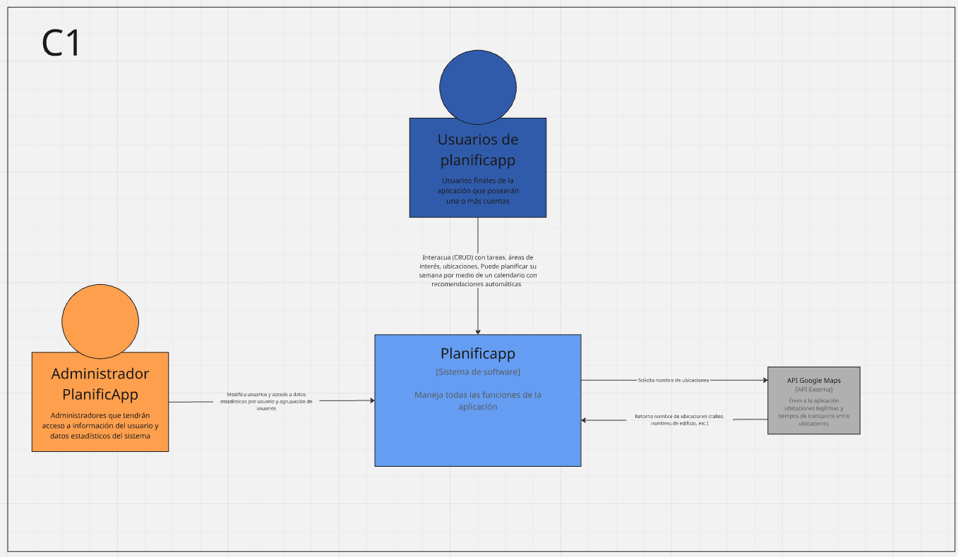
PROYECTO “PlanificApp”
Arquitectura del software
*Presentar esquema

Slide 12
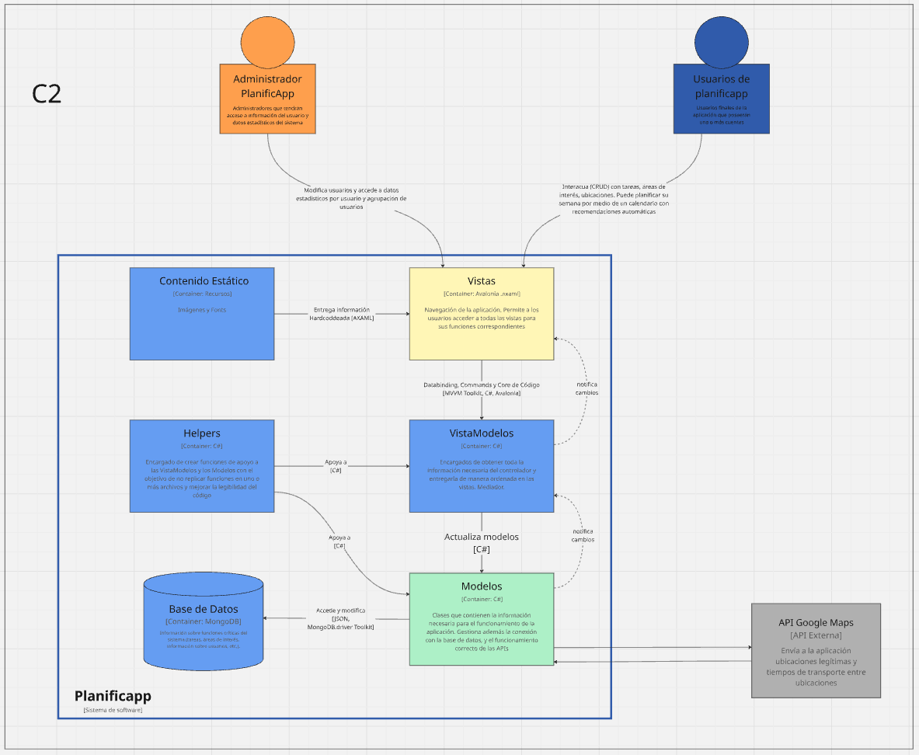
PROYECTO “PlanificApp”
Arquitectura del software
*Presentar esquema

Slide 13
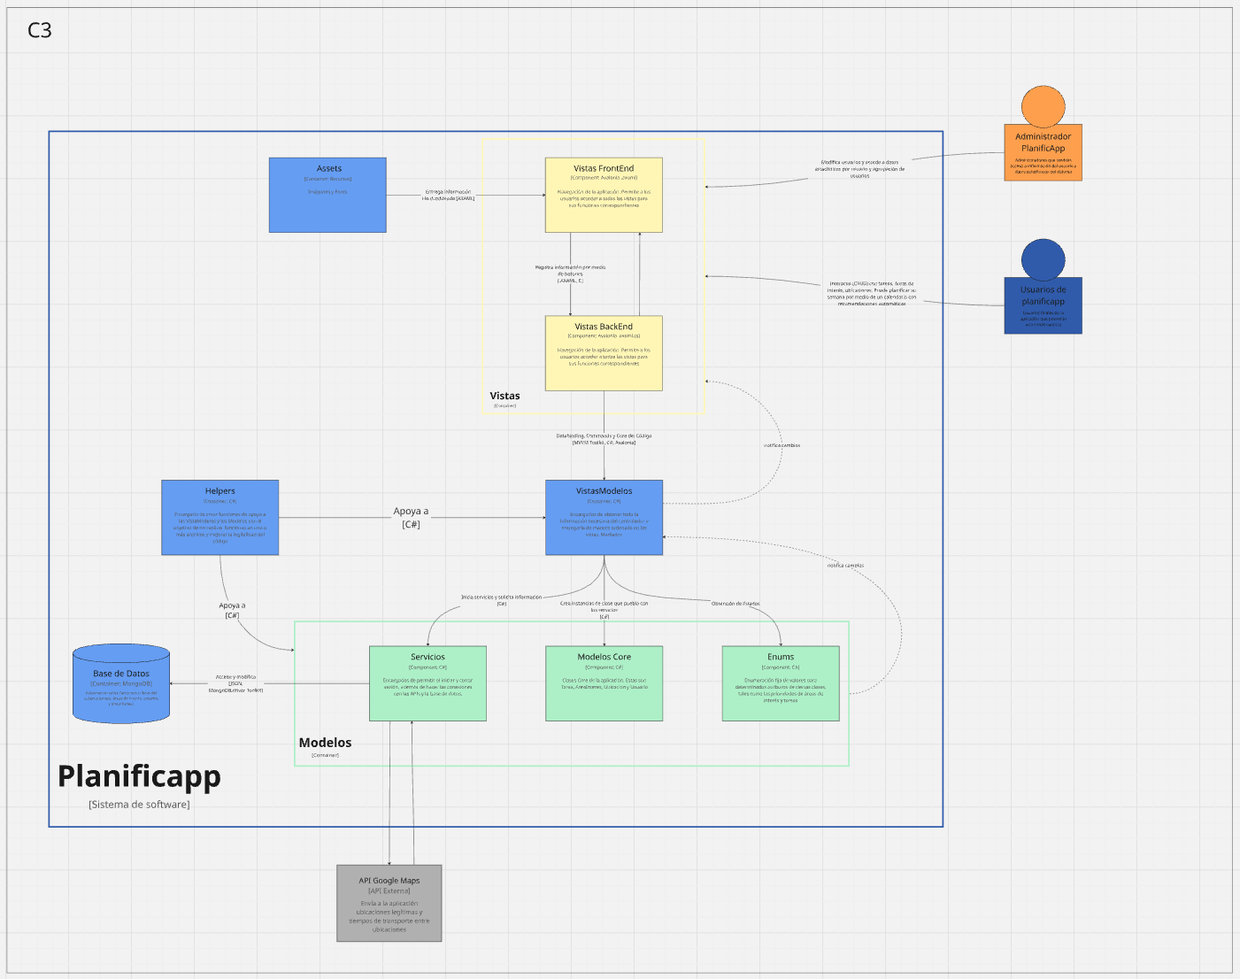
PROYECTO “PlanificApp”
Arquitectura del software
*Presentar esquema

Slide 14
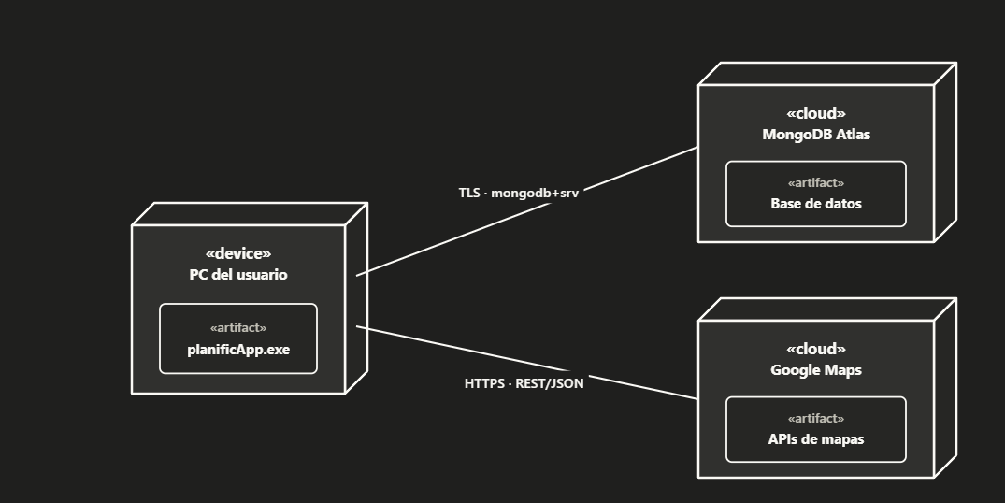
Diagrama de despliegue

Slide 15
PROYECTO “PlanificApp”
Modelo de Datos
Usuario
Tareas
• _id
• NombreCompleto
• Correo
• PasswordHash
• RespuestaSeguridad
• Region / Comuna
• Jornada: Inicio / Fin
• CuentaConfirmada
• TokenConfirmacion
• FecCreacion / FecNacimiento
• Ubicacion / UbicacionActual
• FotoPerfil
• EstaActivo
• _id
• Nombre / Prioridad
• Fechas: Inicio / Limite
• Horas: Inicio / Fin
• Ubicacion / MetodoTransporte
• TiempoEstimado / Recordatorio
• IdUsuario (Relación)
• Generación: Uso / Modificación
• CompletadoEnTiempo
• Auditoría: Creación / Completado
• Actividad: Física / Mental
• IdAreaInteres

Slide 16
PROYECTO “PlanificApp”
Modelo de Datos
AreaInteres
Ubicaciones
BloqueAreasInteres
• _id
• Nombre
• GeneracionSemanal
• Prioridad
• HorasSemanales
• UbicacionPred
• MetodoTransportePred
• TipoActividadFisicaPred
• TipoActividadMentalPred
• IdUsuario
• ColorHex
• _id
• IdUsuario
• Nombre
• DireccionExacta
• AreaInteres
• ColorHex
• TransportePreferido
• Latitud
• Longitud
• __id
• IdAreaInteres
• IdUsuario
• Fecha
• HoraInicio
• HoraFin

Slide 17
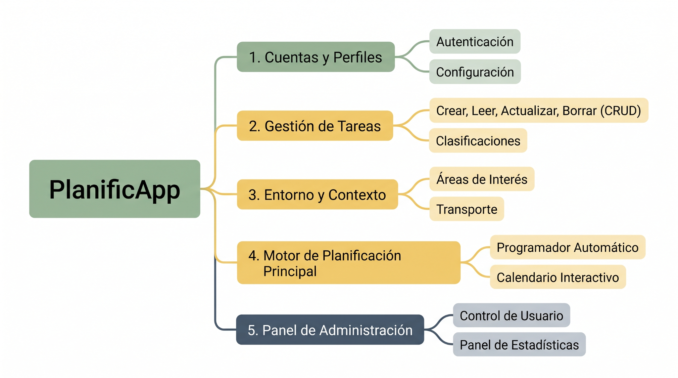
PROYECTO “PlanificApp”
Diagrama de funciones

Slide 18





PROYECTO “PlanificApp”
Tecnologías utilizadas

Slide 19








PROYECTO “PlanificApp”
Herramientas utilizadas

Slide 20

Resultados obtenidos
terminal
insights
El ejecutable final de planificApp
Creación de tareas, áreas de interés y organización de la propia vida del usuario
Calendario semanal y mensual integrado para mejor visualización.
Algoritmo de generación semanal para la organización personalizada.
Datos estadísticos de usuario
Monitorización de estado de actividad del usuario
Análisis detallado de frecuencia de uso
Evaluación de rendimiento basada en acciones

Slide 21
Obstáculos del Desarrollo
settings_applications
swap_horiz
view_quilt
Incompatibilidad de Versión
Dificultades técnicas surgidas por el uso de diferentes entornos de desarrollo, afectando la sincronización de versiones.
Migración a Avalonia UI
Problemas relacionados con el uso de WPF en los distintos IDEs, los cuales motivaron la decisión estratégica de optar por Avalonia UI para el desarrollo.
Cargas de Trabajo
Complejidad en la gestión de tiempos y recursos para la realización y diseño de las vistas del sistema.

Slide 22
DEMOSTRACIÓN DEL RESULTADO DEL PROYECTO
*Exposición del sistema

Slide 23
PREGUNTAS DE LA COMISIÓN

